Slide 1

ITC万物链
安全物联网轻操作系统

Slide 2
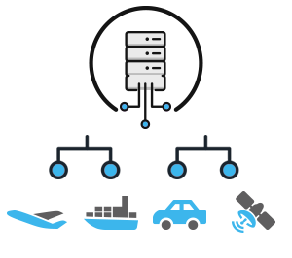
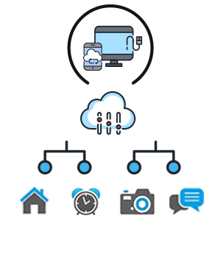
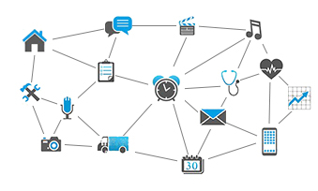
未来社会由物联网构成
Before2005
Today
2025 and beyond
closed and centralized
IoT networks
open access IoT networks
centralized cloud
open access IoT networks
distribuited cloud
根据IHS预测，到2025年大部分的物品都会智能化。
未来世界万物互联，小到一个茶杯，大到一幢房子，都会有一个物联网的操作系统。

Slide 3



PC、手机增长乏力，物联网设备增长迅猛
来源: IDC、智研咨询
瑞典爱立信公司的最新研究报告显示，智能手机用户数量2016首次超过功能手机，但两者都将在未来几年内迅速被物联网设备超越。该公司预计，到2018年， 连接在物联网上的传感器、家电和机器的数量将超过手机，成为最大类别的连接设备。到2021年，全球280亿台连接设备中有近160亿台将是物联网设备， 从智能城市、智能汽车和智能家庭到移动健康护理和诊断设备。

Slide 4
物联网市场规模
2016年，全球企业在物联网技术的产品和服务上的支出达1200亿美元，2021年这个数字将增长到2530亿美元，达到16%的年复合增长率。物联网技术服务单独支出预计在未来五年将以17％的年复合增长率增长，到2021年达到1430亿美元。而亚洲将以20％的年复合增长率高速增长，到2021年将占总支出的35％左右。

Slide 5
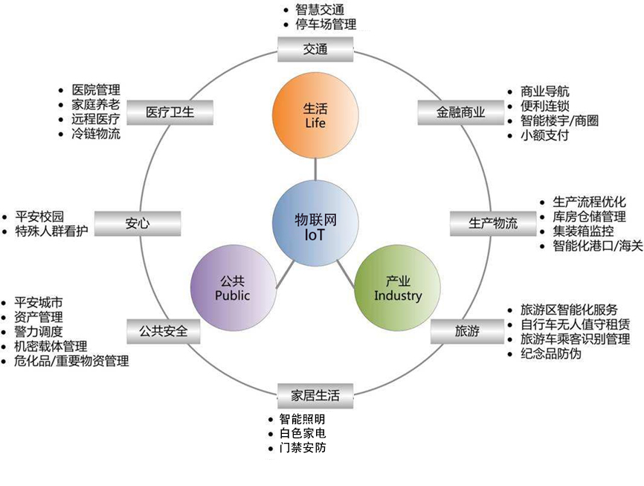
物联网行业纵览

Slide 6
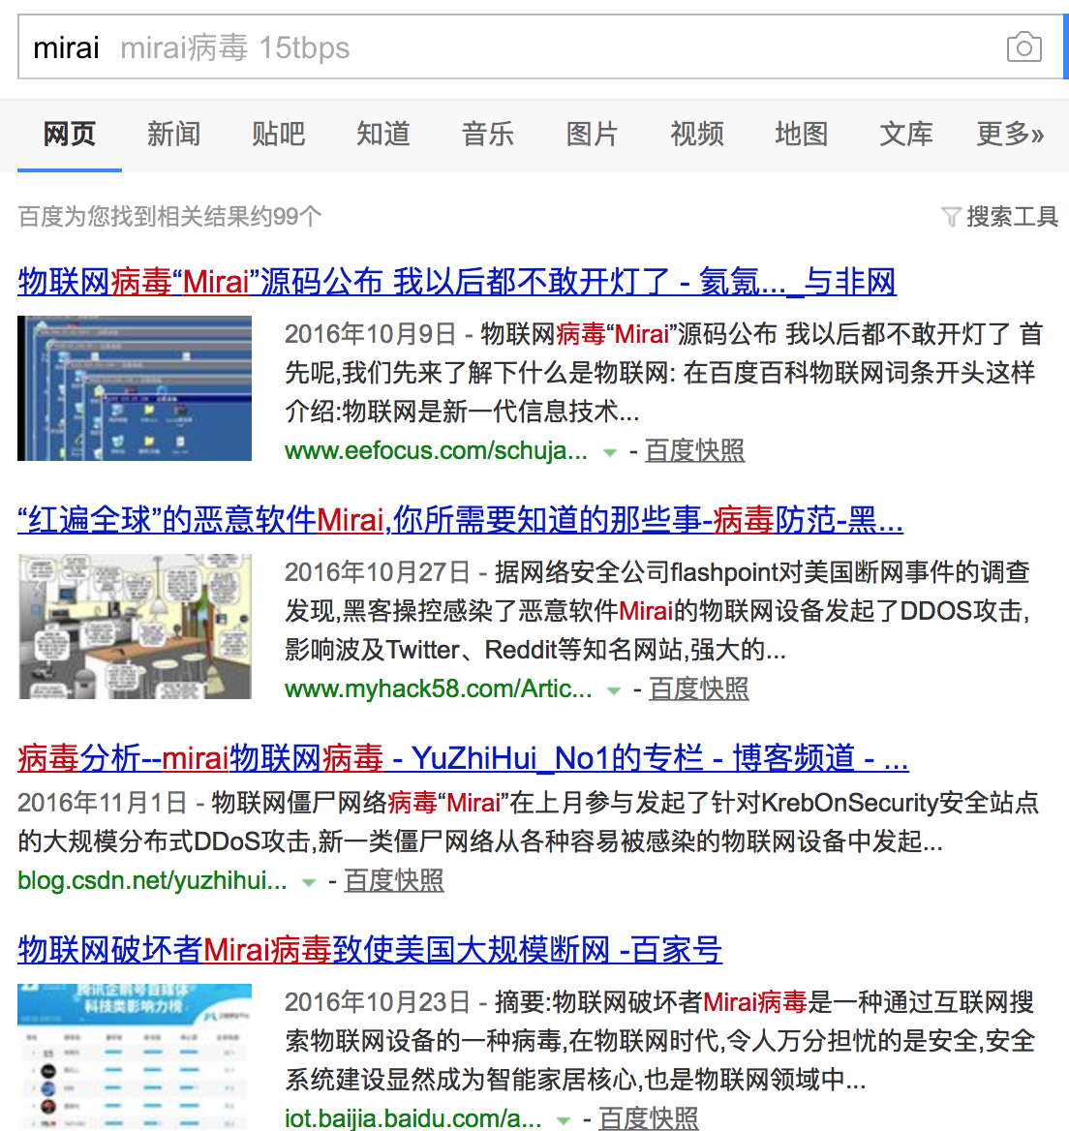
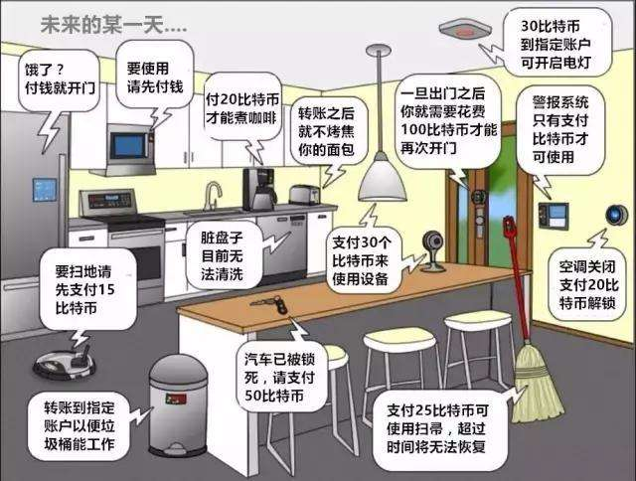
有可能的未来

Slide 7


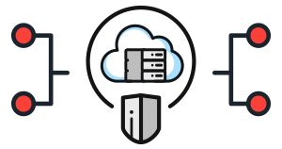
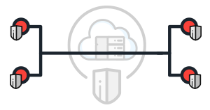
挑战一：低安全
Mirai创造的僵尸物联网已累计感染超过200万台摄像机等IoT设备，由其发起的DDoS攻击，让美国域名解析服务提供商Dyn瘫痪，Twitter、Paypal等多个人气网站当时无法访问。后续，又有奴役物联网设备、让其比特币挖矿的僵尸网络，还有规模更大、更为活跃的http81僵尸网络等。
中心化的管理架构无法自证清白，个人隐私数据泄露时有发生。根据成都商报报道，2017年4月30日，成都266个摄像头被公开网络直播。
目前的安全模型是基于封闭源代码的方法（经常被称为”不公开即安全”）已经被废弃，必须被一种新的方法“公开即安全”所取代。为了实现这一点，升级到开源软件是必需的。尽管开源系统现在可能仍然容易遭受事故和可利用性不佳，但是它们不易受到政府干涉和其它定向攻击，所以开源系统在家庭自动化、汽车及其它设备联网化领域大有可为。
解决方案
万物链采用了非对称性加密，只要妥善保管好自己的私钥，就算数据被收集了，也无法被破解。同时在万物链中节点是平等的，所有这一切都很好的保护了用户的隐私。而且基于区块链的特性，厂商和服务提供者无法篡改用户的任何信息。

Slide 8
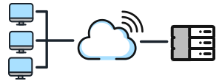

挑战二：高成本
在物联网的收入不能达到市场预期时，物联网的成本仍过分的高。
许多现有的物联网解决方案成本十分高，因为除了这些服务的中间人成本以外，与中心化云和大型服务器群相关的基础设施和维护的成本也十分高昂。
对于物联网，设备制造企业没有足够的利润弥补多年支持和维护设备所需的成本。支持和服务于数以千亿计的智能设备所需的成本将是十分巨大的，即使是维持分发升级软件的中心化服务器的成本也十分高。
6亿用户的微信服务器的运营成本已经是每个月3亿元以上，根据目前已经上线的设备总计49亿台来算，每年运营服务器成本高达294亿元，而且这个数字每年还在持续爆发式增长。
解决方案
未来的万物链将有数以亿计的庞大节点数量，结合区块链的分布式账本技术，这些节点完全能够满足物联网对于数据存储的需要。同时由于区块链的去中心化，也不需要高度密集的计算机集群，而这些可以大幅度降低整个物联网的运营和维护成本。

Slide 9
区块链解决方案优势
1
高安全
区块链底层构架对传统互联网攻击免疫。
2
去中心，多中心、弱中心化的特质将降低中心化架构的高额运维成本
低成本

Slide 10
区块链技术应用最大阻碍：资源消耗大，性能低下
资源消耗
数据膨胀
性能瓶颈
分区容忍
比特币的POW是资源耗费高的共识机制，而IOT设备普遍存在计算能力低、联网能力弱、电池续航短等问题。
随着区块链的不断增长，IOT设备是否有足够储存空间？例如：比特币运行至今，已经需要100G物理内存空间。
传统比特币的交易7笔/秒，加上共识确认，需要约一小时才能写入区块链，这种延时引起的反馈延时、报警延时，在延时敏感的工业物联网上不可行。
工业物联网强调节点“一直在线”，但是，普通的物联网节点失效、频繁加入退出网络是司空见惯的事情，容易产生消耗大量网络带宽的网络震荡，甚至出现“网络割裂”的现象。

Slide 11
ITC万物链四大技术
SPV
DAG
Lisk
CPS
SPBFT
对于资源消耗，使用超级投票的共识机制SPBFT，减少资源消耗的通知，还能有效提升交易速度，降低交易延时。当然，在节点的扩展性方面，会有一定损耗，在面向具体场景的时候通过权重进行调整。
对于数据膨胀，使用简单支付交易方式(SPV)，通过默克尔树对交易记录进行压缩。在系统架构上，支持重型节点和轻型节点。重型节点存储区块链的全量数据，轻型节点只存储默克尔树根节点的256哈希值，只做校验工作。
采用有向非循环图（DAG）的数据结构解决性能问题，一方面提升交易性能，另一方面，也具有抗量子攻击的特性。同时Lisk采用主链-侧链等跨链技术，进行划区划片管理，能大幅度提高性能。
利用多个CPS集群来完成分区容忍，承受可能存在的网络割裂，同时在系统设计时支持链上链下交易，尤其是离线的交易。

Slide 12
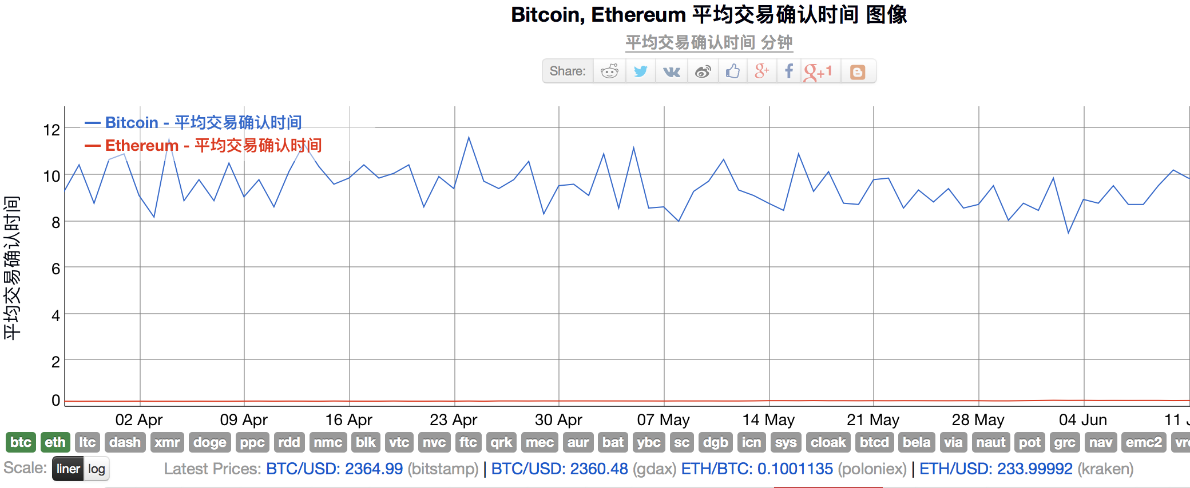
ITC万物链性能分析
交易确认时间上：bitcoin确认时间在10分钟左右，以太坊确认时间在10秒左右，万物链ITC确认时间在毫秒级。

Slide 13
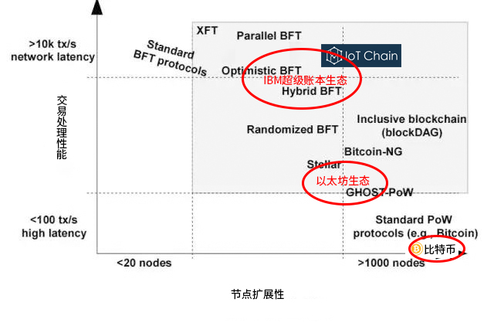
ITC万物链执行效率性能分析

Slide 14

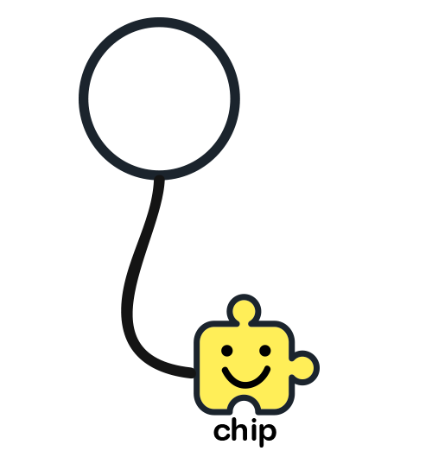
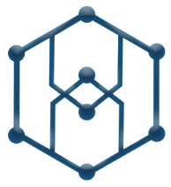



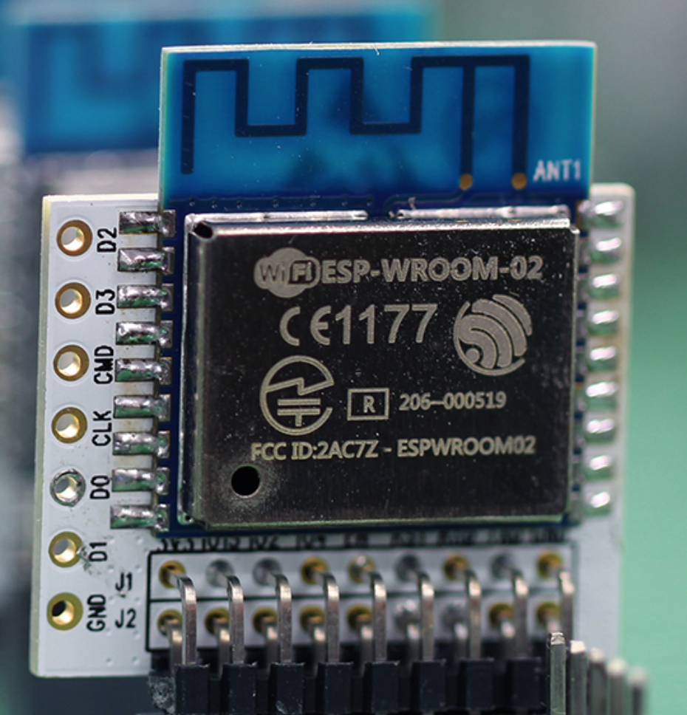
万物链和传统区块链运行配置对比
真实大小
传统区块链运行所需配置
万物链运行所需配置
苹果macbook
ESP8266
CPU: 0.08GHz
RAM: 0.002G
ROM: 0.012G
尺寸: 18 mm x 20 mm
CPU: 酷睿4核2.4GHz
RAM: 8G RAM
硬盘: 1T
尺寸: 180 mm x 200 mm

Slide 15




客户使用情景
实体设备
物联网区块链模块
区块链网络
手机APP
物联网连接模块作为物联网设备必须的组件，将物联网模块升级成集成区块链认证技术的物联网模块。再配合开箱即损的技术，保证物联网设备资产唯一性。
所有物联网设备均可集成ESP8266，并且使用ITC物联网操作系统。
将集成了物联网区块链模块的万物链设备，接入传统区块链网络，实现安全。同时由于不依赖服务器而降低成本。
物联网用户在使用手机APP控制端时，集成的钱包程序自动验证物联网设备的安全性。及时展现该设备资产信息。

Slide 16
ITC万物链平台方案构架图
ITC万物链解决方案
区块链物联网设备
接入芯片
WiFi
蓝牙
Zigbee
RF
设备智能化
NFC
QR
M2M服务模块
物联网技术
远程控制
M2M
SDK
Open API
消息代理
普
通
设
备
+
=
物联网应用端
场景联动
APP
开放SDK
区块链钱包应用端
设备安全
资产钱包
接入安全
数据安全
区块登记模块
资产认证模块
区块链物联网技术
设备资产化
资产登记模块
数字资产交易
数字资产增值
资产安全模块
接轨数字货币

Slide 17
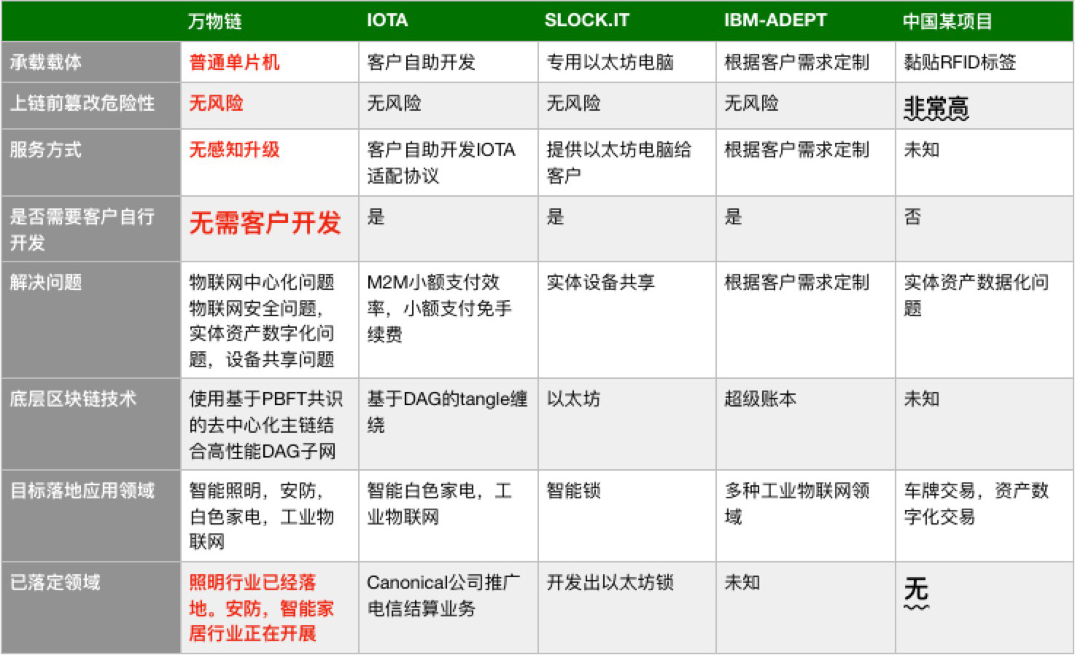
ITC万物链商业模式竞争力分析

Slide 18




技术研发进度
底层链研发完毕
钱包测试
物联网操作系统
研发完毕
系统整体运作测试
2017年12月
2018年2月
2018年5月
2019年2月

Slide 19



商业行动计划
照明领域
白色家电
工业物联网
2017年下旬
2019年上旬
2022年

Slide 20
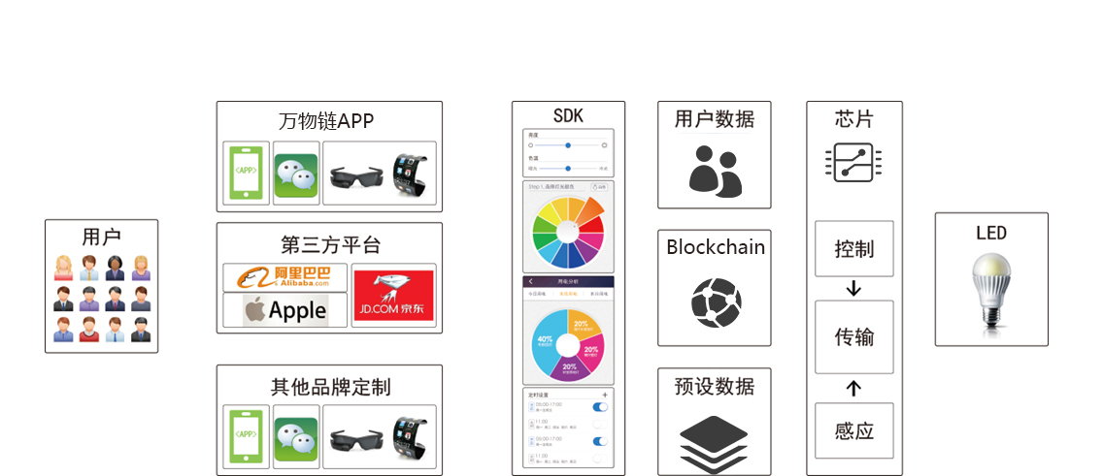
照明解决方案

Slide 21
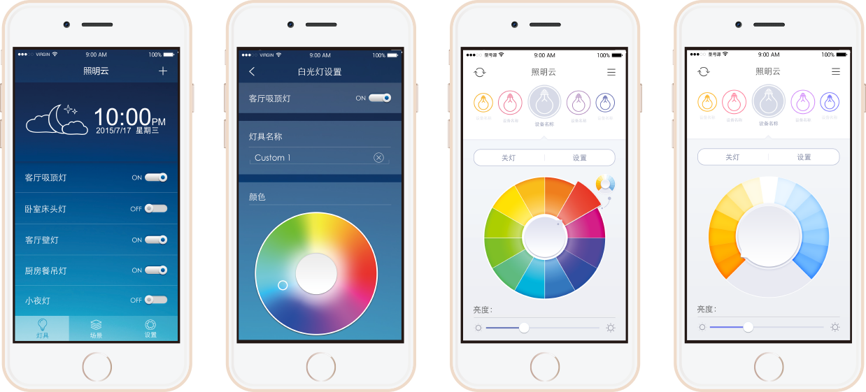
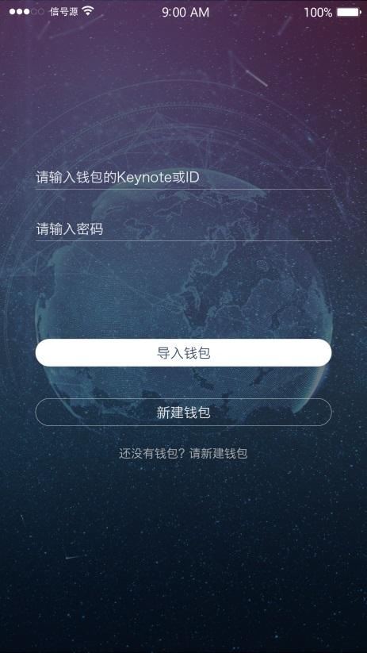
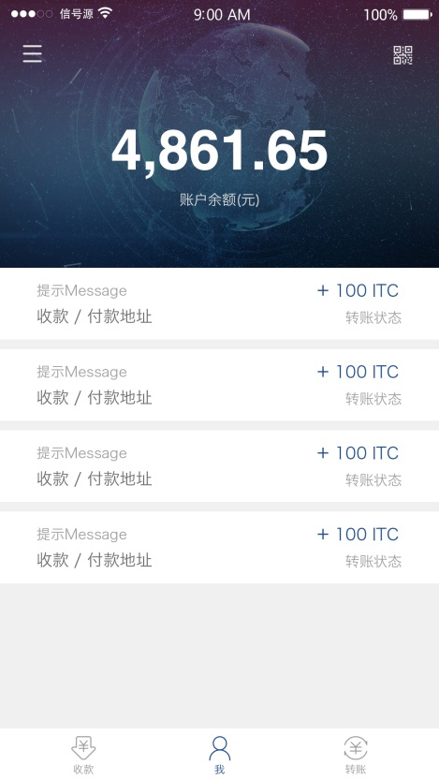
区块链物联网照明App端
数字资产钱包
智能照明控制

Slide 22
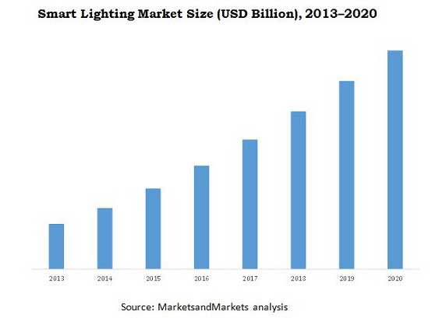


为什么是我们？
物联网最大的基础构架是智能照明设备，智能照明节点遍布全球。
卓年是全球顶级智能照明公司的核心物联网技术提供方。

Slide 23






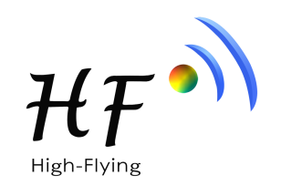


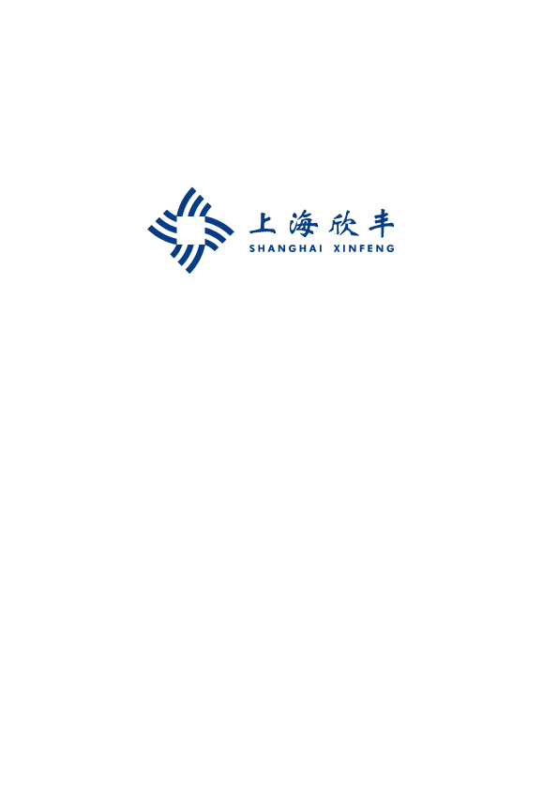



更多领域合作品牌

Slide 24

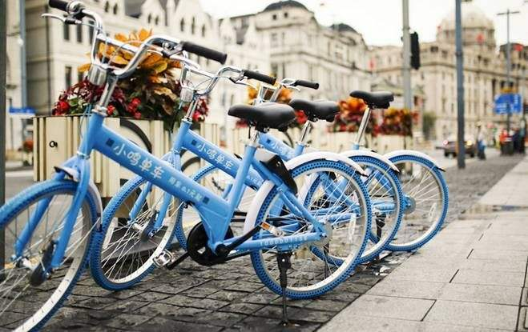
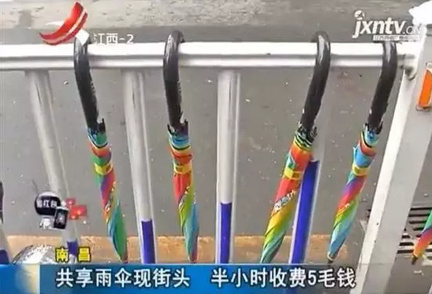
ITC万物链落地合作公司
伦茨科技物联网芯片年出货量1.5亿片，是小鸣单车智能锁芯片核心供应商，天堂伞业共享雨伞芯片核心供应商 ，同时为共享充电宝等多种共享设备提供物联网芯片。
与万物链合作：万物链ITC已与伦茨达成协议，未来所有芯片逐步加入万物链计划，用万物链保证其底层物联网设备安全，以帮助其实现安全万物共享。

Slide 25

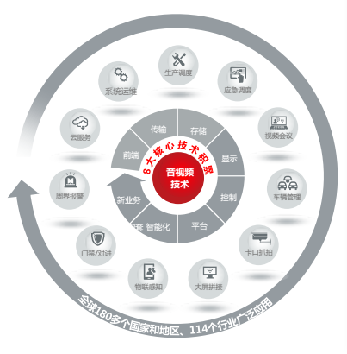
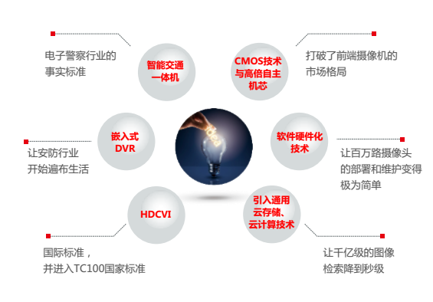
ITC万物链落地合作单位
浙江大华技术股份有限公司（股票代码:002236 ）是全球领先的视频监控解决方案提供商，以技术创新为基础，提供端到端的视频监控解决方案、系统及服务，为城市运营、企业管理、个人消费者生活创造价值。拥有10000家国内合作伙伴，300多家海外合作伙伴。
与万物链合作：采用万物链技术保证其视频监控系统的信息安全，保护用户的隐私安全。

Slide 26

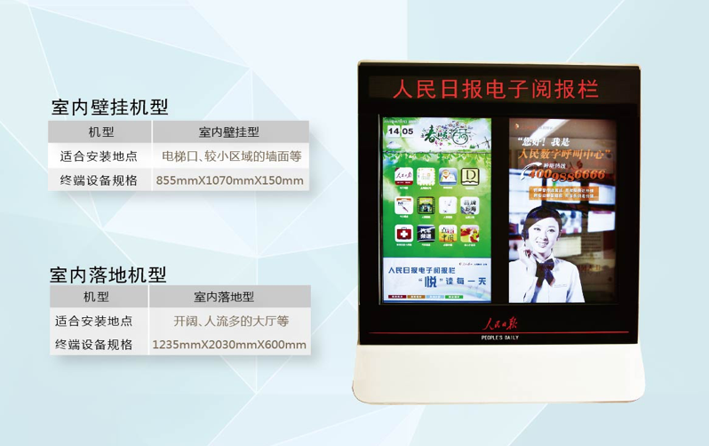
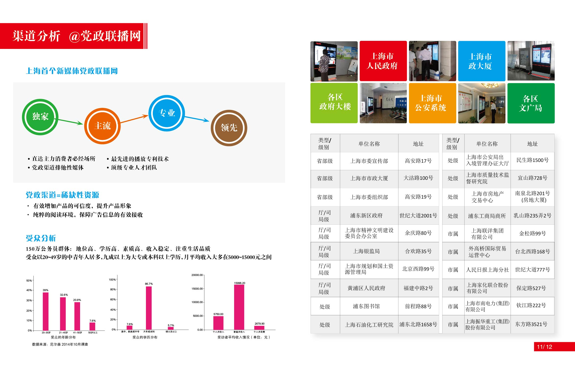
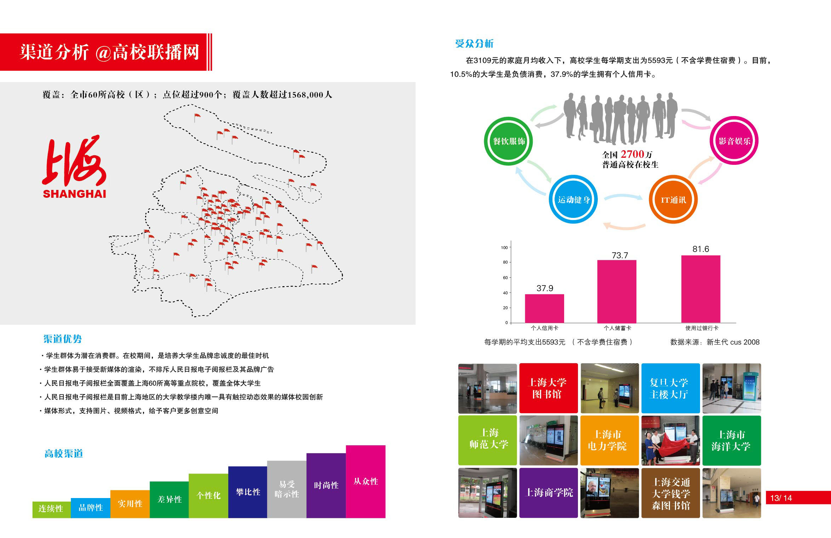
ITC万物链落地合作单位
人民日报数字传播（上海）有限公司，是人民日报所属，并在上海地区开展人民日报电子阅报栏项目建设运营的唯一主体。截止2017年6月，已安装人民日报电子阅报栏6000余台，已成为上海首个以党政（唯一）、高校（第一）为主阵地，覆盖社区、金融、酒店、商业综合的权威屏幕媒体。
与万物链合作：采用万物链操作系统保证其电子屏幕的信息安全，杜绝云端被黑客入侵后发布不良信息的可能性。

Slide 27
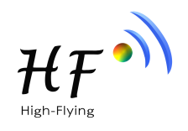
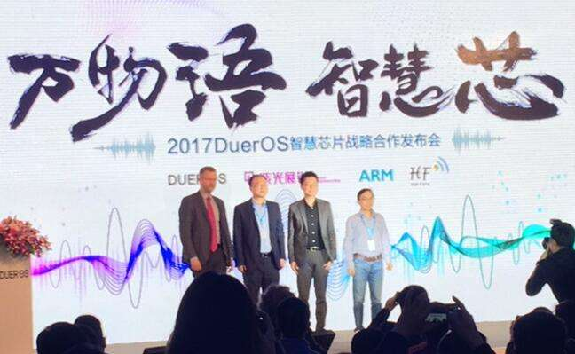
ITC万物链落地合作公司
上海汉枫电子科技有限公司是专业从事嵌入式无线通讯领域设计开发、生产、销售和完整物联解决方案（云服务和智能终端应用程序）为一体的高科技公司。百度Ai战略DuerOS模组提供商。
汉枫推出智能照明解决方案，为GE、CREE提供无线解决方案
是百度投资的物联网核心芯片企业
与万物链合作：年出货量1500万片物联网芯片，已与万物链达成合作意向，底层技术使用万物链操作系统保障物联网安全。

Slide 28
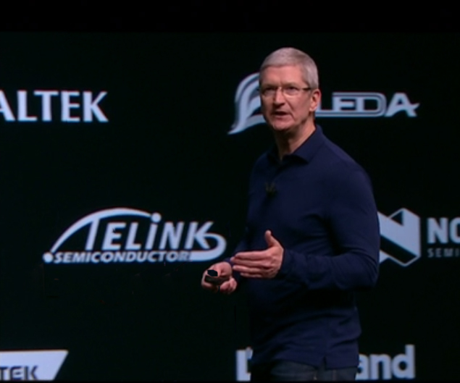
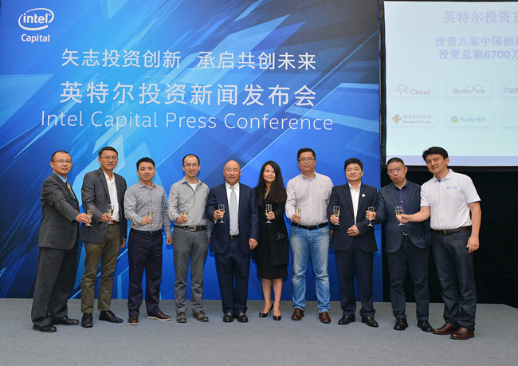
ITC万物链落地合作公司
泰凌微电子（上海）有限公司的主营业务是集成电路芯片的设计及销售，并提供相关技术咨询和技术服务，涉及的行业领域有智能照明，智能家居，可穿戴类，无线外设，无线玩具，工业控制，智慧城市等物联网和消费类电子相关产品。
年销售额4亿元。
2016苹果秋季新品发布会 - 泰凌成为苹果物联网芯片合作伙伴
GE采用泰凌BLE Mesh技术应用于其智能照明
泰凌微电子进入EE Times评选的2016年全球最值得关注的新兴半导体企业名单
泰凌微电子获得英特尔战略投资
与万物链合作：未来telink模组都会使用万物链操作系统，作为telink的底层安全技术，保证使用telink芯片的安全。

Slide 29
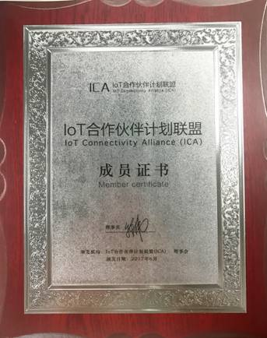
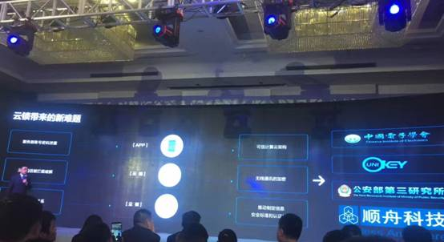
ITC万物链落地合作公司
上海顺舟智能科技股份有限公司（股票代码835108）自2004年成立以来一直专注于ZigBee为核心的无线通信领域，同时拓展了WiFi、GPRS、4G、Rola、nb-lot等其它的通信技术。
顺舟智能成为阿里智能IOT联盟理事单位
顺舟智能亮相上海国际智能家居展
为海尔云锁提供了业内首款超低功耗模块
与万物链合作：未来所有路灯照明设备，市政照明设备，都将接入万物链网络，用万物链保证其安全。

Slide 30

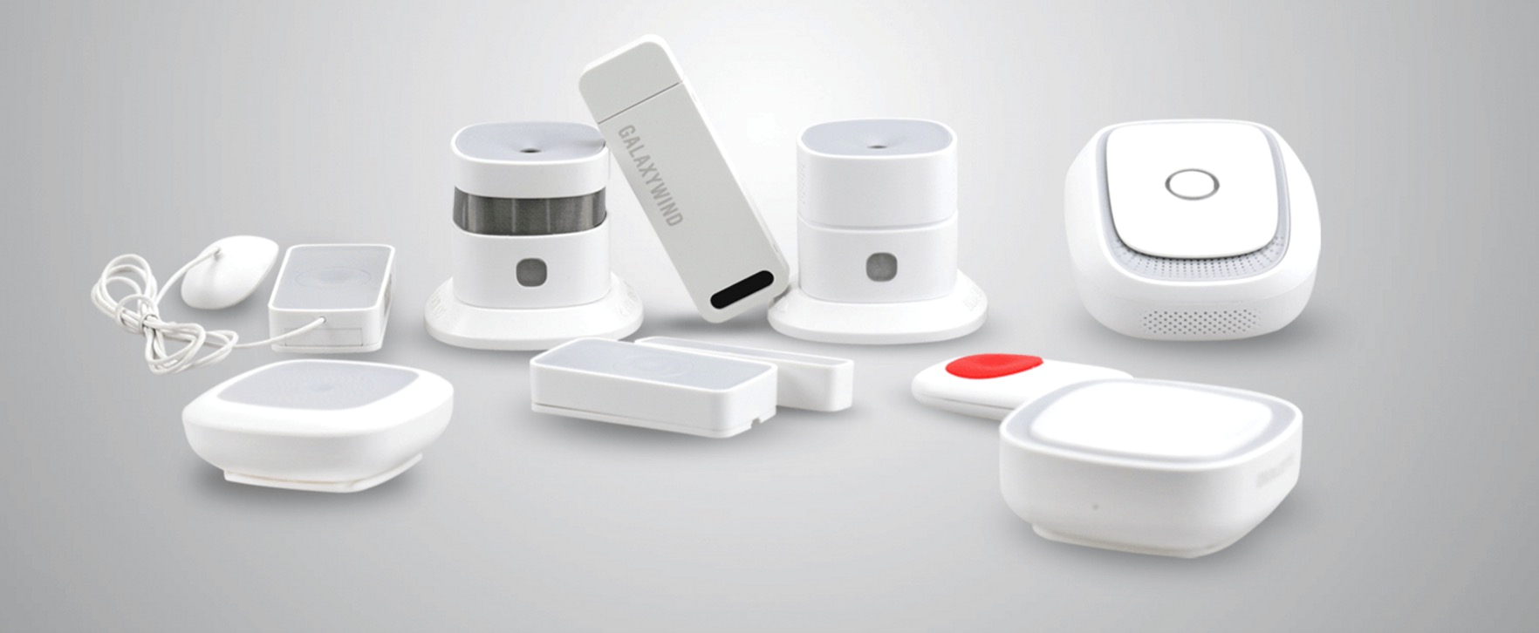
ITC万物链落地合作公司
深圳市银河风云网络系统股份有限公司主要面向政府及各行业用户提供自主研发的专用和通用型高性能路由、交换、安全平台、智慧家庭整体解决方案以及技术服务。银河超级计算机研发者。
与万物链合作：公司旗下发起的MACBEE联盟包含数十家白色家电企业，目前已经与macbee联盟达成合作意向，MACBEE所有成员企业都会采用万物链保证其物联网络安全。

Slide 31
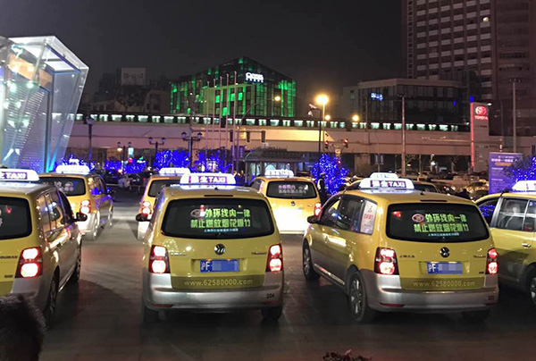
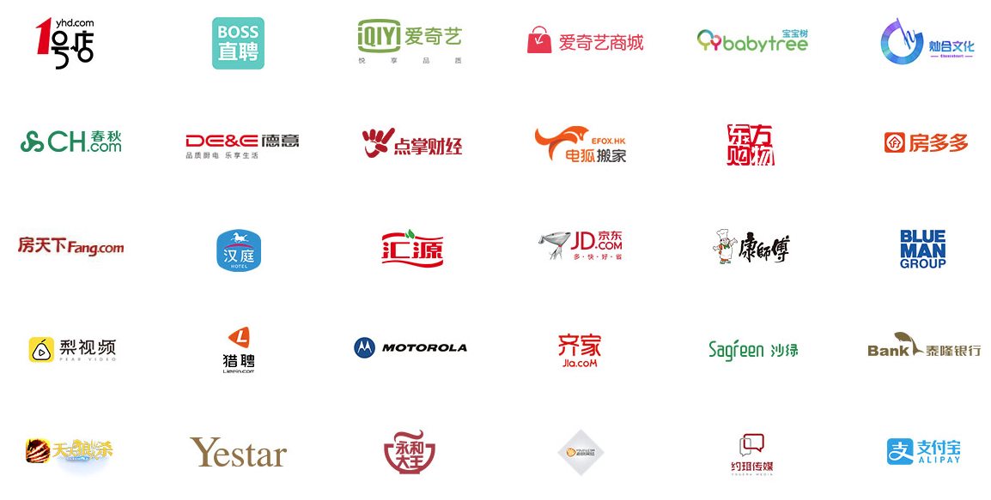
ITC万物链落地合作公司
上海碧虎网络科技有限公司成立于2015年，首创TBA广告形式（Taxi Back-window Advertising，智能出租车后窗屏广告）全新户外媒体。长期致力于汽车端互联网应用的研究，通过云端计算和多项专业技术手段建立人车互联网生态体系。
与万物链合作：由于户外广告传媒是敏感行业，这种云端中心化投放如果被黑客入侵，散布不良信息，对社会造成的危害非常大，所以万物链技术很好地保证了其安全。

Slide 32



ITC万物链核心团队
物联网领域资深创业者
物联网领域资深创业者，专家。智能硬件领域从业四年，深入研究区块链行业三年。对智能硬件领域有深刻洞见，曾应邀在各大智能硬件设备峰会进行演讲。参与主导设计国际国内一线照明企业智能照明构架，同时参与大量智能硬件构架设计。
谢卓鹏 CEO
密码与硬件加密专家
杭州电子科技大学硕士，数字图像处理方向，曾在知名芯片设计企业华虹担任固件研发总监。研究领域涉及数据挖掘、图像及3D模型检索、音视频压缩算法处理、智能卡类软件架构设计，负责过银联信用卡芯片研发。十二年从业经验，对芯片硬件、嵌入式软件有深入的了解。
丁颖 CTO
跨国财务管理专家
曾任KERRY亚太区财政总监，负责亚太区数亿美元等值的外汇套期保值，跨境资本金战略筹划，现金流管理，及银行业务体系搭建（J.P.Morgan) 。以前在KPMG 中国和新加坡从事审计，上市工作。美国麻省理工学院（MIT）工商管理硕士（MBA)。中国，新加坡，英国（特许）注册会计师。丰富的财务管理，融资，上市经验。对金融技术创新有浓厚兴趣。
赵锬 CFO

Slide 33


ITC万物链核心团队
物联网领域专家
参与智能硬件领域4年，参与主导设计某全球第一照明公司智能照明构架设计，深入了解区块链技术三年，精通java、C++、ruby、mqtt、blockchain技术。
廖冬年 主程序
物联网领域专家
从事智能硬件领域4年，2013年开始研究区块链物联网技术。参与研发国际一线品牌物联网构架设计，曾任同城旅游小贷的消费分期事业部技术经理。
胡亚生 主程序

Slide 34


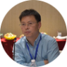
ITC万物链顾问团队
梁然：区块链技术专家，主要研究区块链中资产的发行和交易。参与编写了ChinaLedger技术白皮书，工信部中国区块链技术和应用发展白皮书，并担任工信部首届中国区块链开发大赛评委。是RippleFox联合创始人（RippleFox是中国最大的Ripple和Stellar网关），也是Ripple中国社区和Stellar中国社区的引领人物。
吕新浩：国内第一批接触比特币区块链的技术人才，参与翻译精通比特币，曾深度参与过交易所，挖矿技术。16年在小米组建区块链团队致力于解决数据孤岛问题。精通hyperledger，对ipfs等分布式文件存储系统有深入研究和应用。网络安全出身，对密码学有深刻理解。在互联网金融、大数据、计算广告领域有丰富经验。
马志伟：欧普照明股份有限公司（603515）副总裁，欧普上市后总市值超过300亿元，成为全球最大照明企业。

Slide 35

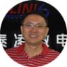
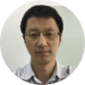
ITC万物链顾问团队
季欣华：上海交通大学硕士，上海市科技进步一等奖获得者，参与银联信用卡加密芯片标准制定，参与央行电子货币标准制定。
盛文军：Telink创始人,清华大学学士、硕士、博士，公司获得Intel战略投资，
同时也是物联网领域合作伙伴。
邱海一：汉枫创始人兼总经理,百度Ai芯片分销商，百度唯一投资的IOT企业，年
销售1物联网芯片1500万片。

Slide 36
THANK YOU

